Slide 1
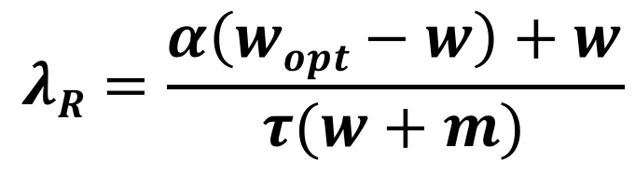

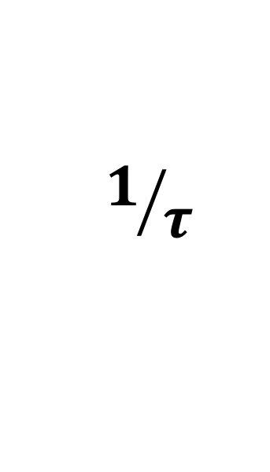



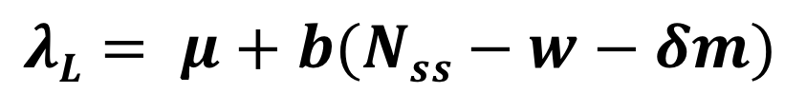






LFC:
$$Where:$$
$$λ\text{L}$$
$$λL= μ+b(Nss−w−δm)$$
$$[1]$$
$$μ$$
$$[2]$$
RR:
$λ$_{R}
$$λR=\frac{α\left(wopt−w\right)+w}{τ(w+m)}$$
$$[3]$$
$$1/τ$$
$$=mitochondrion$$
$$[4]$$
$$=null$$

